Slide 1
効率的・効果的な維持管理の推進
（主な取組状況）
平成27年度第1回大阪府都市基盤施設維持管理技術審議会

Slide 2

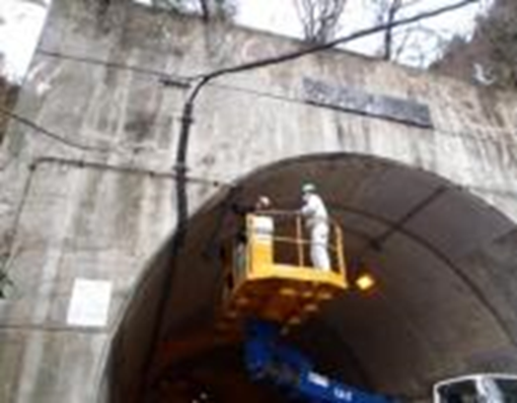
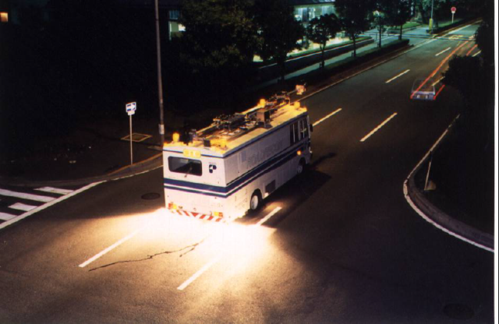

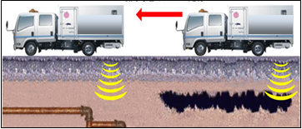
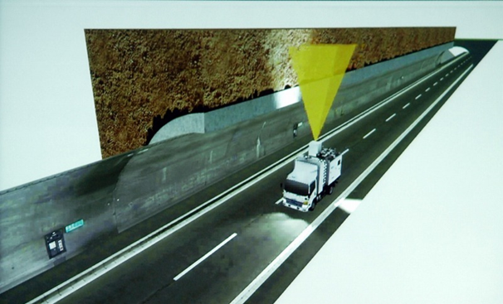
１．点検の充実（非破壊検査など新技術の導入）
１）「致命的な不具合を見逃さない！」取組（その１）
<道路・橋梁>
道路法施行規則一部改正（Ｈ26.7）
１回/5年 専門家による近接
目視点検（継続）
道路法施行規則一部改正（Ｈ26.7）
１回/5年 専門家による近接
目視点検（継続）
１回/３年（山間部等は1回/10年）路面性状（MCI)調査（継続）
路面下空洞調査（10年で全路線）
（新規）
トンネル変位測定
（5年に１回で全トンネル）（新規）
職員（直営）による中間点検（新規）

Slide 3
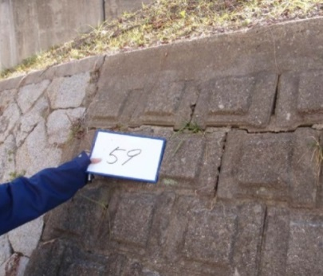


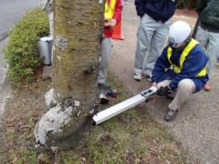


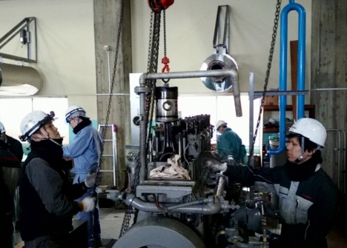
１．点検の充実（非破壊検査など新技術の導入）
２）「致命的な不具合を見逃さない！」取組(その２）
<河川>
<公園>
職員により年1回、
一斉に点検を実施（継続）
護岸の裏側等の不可視部分の調査を導入（新規）
専門家により年1回、不可視部分も含め精密点検を実施（新規）
樹木医による診断を導入（新規）
<港湾>
<下水道・河川・海岸設備>
エプロンのレーダー探査等空洞化調査（新規）
専門家により１回/8年
雨水ポンプ駆動エンジンのオーバーホール（充実）
１回/10年～15年
鋼材の肉厚測定（新規）

Slide 4

２．点検データ蓄積・活用・管理体制の確立
１）基本的な考え方
国の動向
平成26年５月 「インフラ長寿命化計画（行動計画）」を施行
インフラデータの点検と保存の義務化
データベース等の構築、情報の蓄積・更新
関係者による情報共有
収集したデータを一元的に扱うルールの整備
大阪府の計画
平成27年3月 「大阪府都市基盤施設長寿命化計画」を策定
「効率的・効果的な維持管理の推進」、「持続可能な維持管理の仕組みの構築」に対し、具体的な施策を実施
地域維持管理連携プラットフォームを設立し、地域が一体となる維持管理を実践
データの蓄積管理、データ蓄積・管理ルールの確立
市町村の現状
ほとんどの日常・定期点検結果が一括管理されていない
市町村単独でシステム導入が困難
長寿命化計画はこれから整備
慢性的な人材と予算不足
手間なく台帳を更新したい
システムは簡単なものを希望
先進自治体等の動向
兵庫県や神奈川県等の一部で運用開始
データ管理に外部機関を活用
↓
府全域におけるメンテナンスサイクルの実現に向けて、インフラデータを蓄積し、そのデータを簡単に活用できる持続可能な運用を実現する大阪府都市基盤施設維持管理データベースシステム（仮称）を整備
↓
基本的な考え方
1
確実に点検、診断の記録・保存が可能
2
府域が一体となったノウハウの蓄積・共有

Slide 5


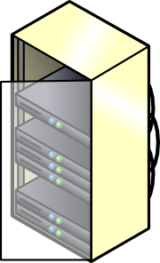


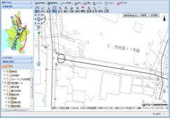


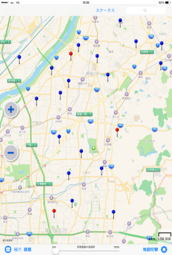







２．点検データ蓄積・活用・管理体制の確立
２）大阪府都市基盤施設維持管理データベースシステム（仮称）概略イメージ
（その１）
本庁
委託点検業者
工事受注者
施設データ
道路
河川
職員の負担を軽減し運用が継続される仕組みの構築
現地調査
土木事務所・工営所
点検データ
海岸港湾
補修データ
公園
台帳作成
ノウハウ集
下水
確実に点検、診断の記録・保存が可能
納品成果によるデータ更新
モバイル
府域が一体となったノウハウの蓄積・共有
大阪府都市基盤施設維持管理データベースシステム（仮称）担当
共同利用
市町村
モバイル

Slide 6
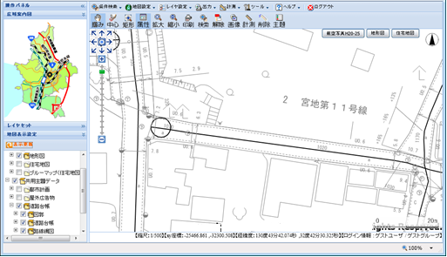
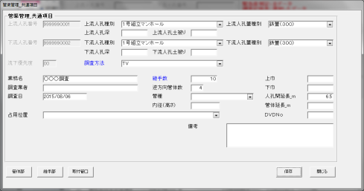
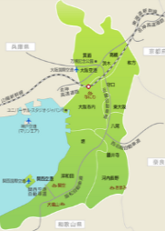
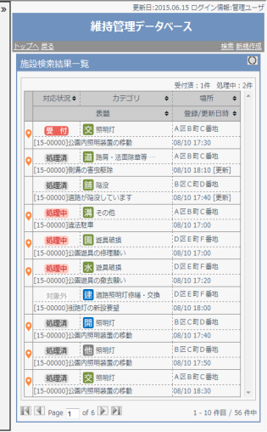

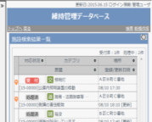

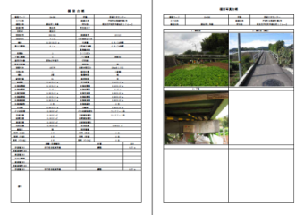
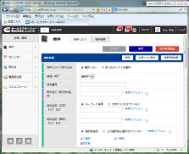
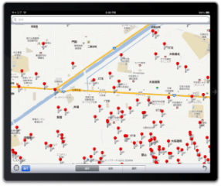
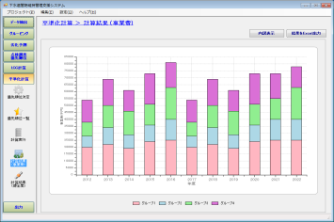
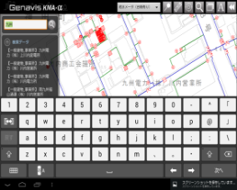
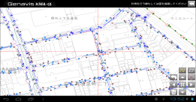
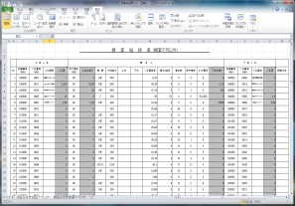

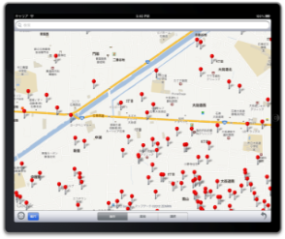
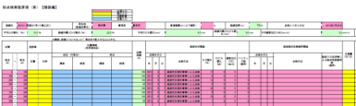
２．点検データ蓄積・活用・管理体制の確立
２）データベースシステム（仮称）概略イメージ（その２）
大阪府都市基盤施設維持管理データベースシステム（仮称） 共有システム（府・市町村職員向け）
↓
ポイント①
確実に点検、診断の記録・保存が可能
台帳・調書をファイリング
損傷ランクに基づき色分け表示
大阪府CALS
共有システムに直接反映
↓
地図と施設の概要情報を管理
要望苦情登録
（ユーザ限定で共有）
要望苦情（調整）
↓
↓
基礎データ
ダウンロード
↓
↓
結果データ
インポート
↓
共有システムにインポート
↓
現地ツール（現場職員向け）
予算要求支援システム（予算計画担当向け）
入力データ作成ツール（業者向け）
ポイント②
職員の負担を軽減し運用が継続される仕組みの構築
点検者が作成
調査結果・写真登録
予算要求資料作成
図形登録・調書データ入力

Slide 7
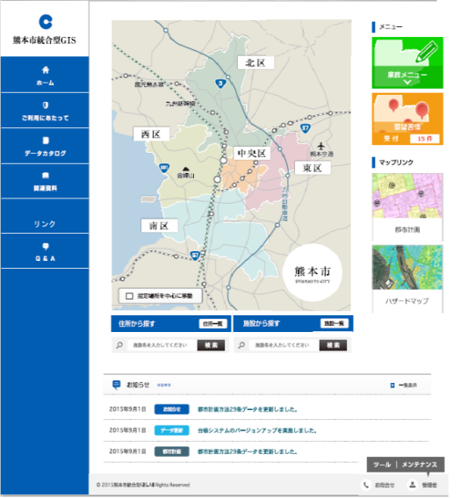

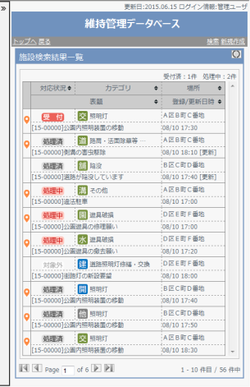


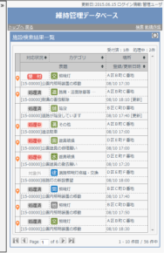
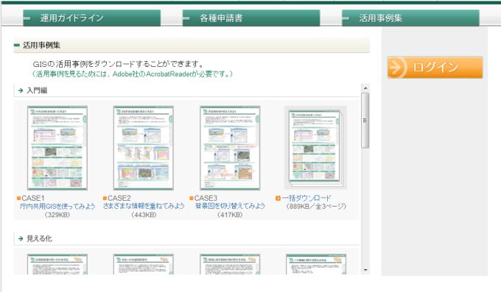
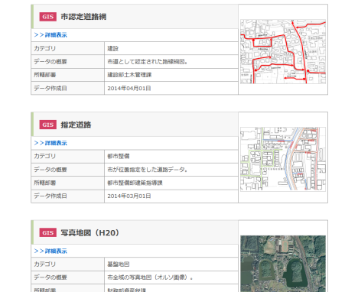
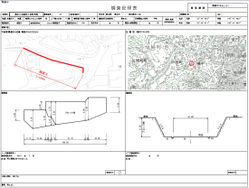
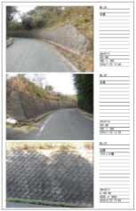
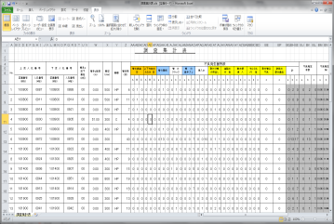
２．点検データ蓄積・活用・管理体制の確立
２）データベースシステム（仮称）概略イメージ（その３）
共有システム ポータルサイト
共有システム 地図・検索画面
↓
ログイン
ポータルサイトから基準類やノウハウ集、搭載データの概要など維持管理に必要な情報を一括で探すことができる
様々な検索条件で登録されているデータを検索し、欲しい情報を閲覧・ダウンロード
↓
↓
システム上で図面閲覧
Excel出力
ノウハウ集
マニュアル・基準
搭載データ説明

